Slide 1
Odontogénèse

Slide 2
I- épithélium odontogène
Dialogue épithélium-mésenchyme ⇨ genèse de l’organe dentaire
A la fin du stade de neurulation : mouvement antéro-postérieur ⇨ création du stomodeum ⇨ plicature ⇨ arcs pharyngés
A partir des arcs pharyngés vont se développer les procès mand et max

Slide 3
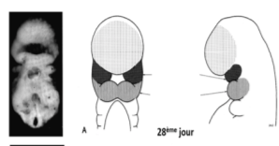
• J28 : procès maxillaire et mandibulaire
1. Prolifération des masses cellulaires latéral du 1er arc dans la zone distal
2. Dédoublement pour former le procès maxillaire et mandibulaire

Slide 4
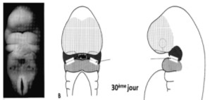
• J30 : épithélium odontogène
Sur la partie SUP du mandibule
Sur la partie INF du maxillaire
!! L’épithélium odontogène dérive de l’épithélium oral !!

Slide 5
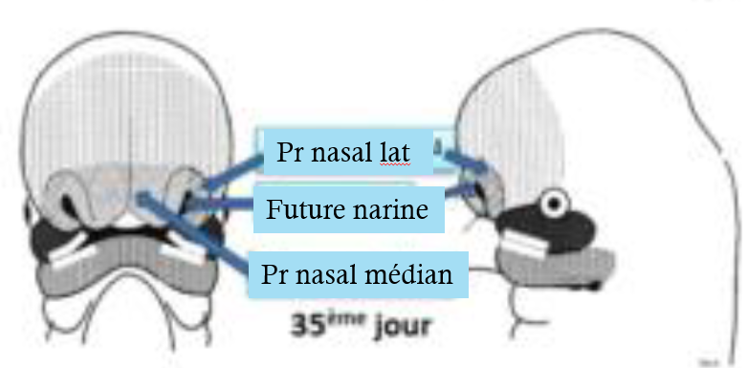
• J35 : bourgeon nasal
Le bourgeon céphalique antérieur devient le bourgeon nasal

Slide 6
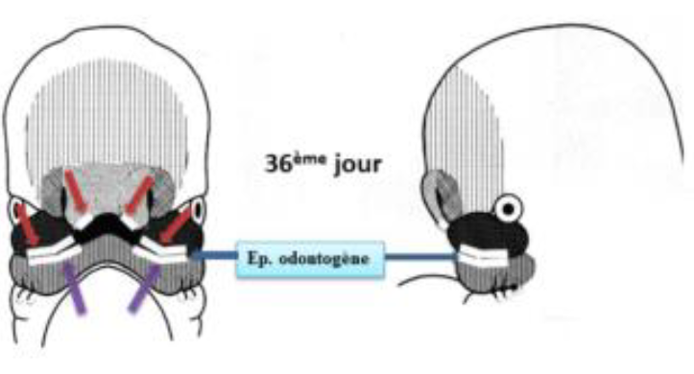
• J36 : apparition de 2 épithélia odontogènes
Sur la partie INF du bourgeon nasal !!

Slide 7
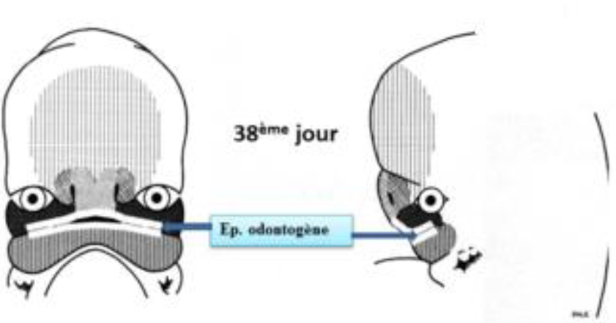
• J38 : épithélium odontogène continue
EO MAX: fusion de 4 épithélia
EO MAND: fusion de 2 épithélia

Slide 8
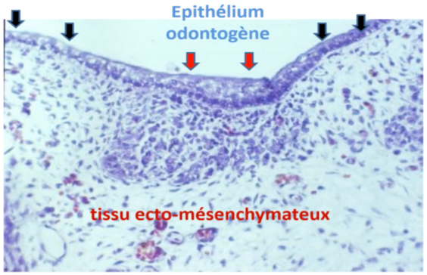
II- évolution de l’épithélium odontogène et du mésenchyme
L’épithélium buccal = 2 à 3 strates cellulaires
L’EO se distingue par une augmentation de strates cellulaires
Apparaît comme un épaississement de l’épithélium buccal
Densification cellulaire au niveau du tissu ectomésenchymateux

Slide 9
l’épithélium odontogène va donner 2 lames :
Lame dentaire
Lame vestibulaire
Préfigure les futurs arcades dentaires maxillaire et mandibulaire
Va donner les placodes dentaires qui sont à l’origine des germes dentaires temporaires
S’apoptose pour donner le vestibule

Slide 10
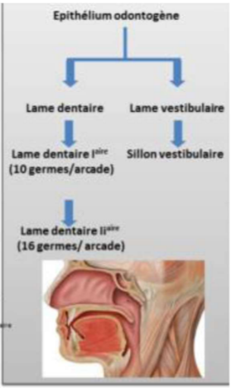
Les lames et placodes dentaires
10 placodes par arcade appendus à la lame dentaire par un cordon épithélial (lame dentaire 1er)
⇨ Donc 10 dents temporaires par arcade
A partir de la lame dentaire 1er va se développer la lame dentaires secondaire qui donnera 16 dents définitives par arcades

Slide 11
Chaque placodes évoluera de façon similaire jusqu’au stade de cloche en subissant différentes transformations morphologiques
Une placode évolue en 3 stades :
⇨ Bourgeon
⇨ Cupule (jeune puis âgée)
⇨ Cloche
Même composition tissulaire pour chaque placode mais agencement différent des tissus
⇨ Pour donner des formes différentes

Slide 12
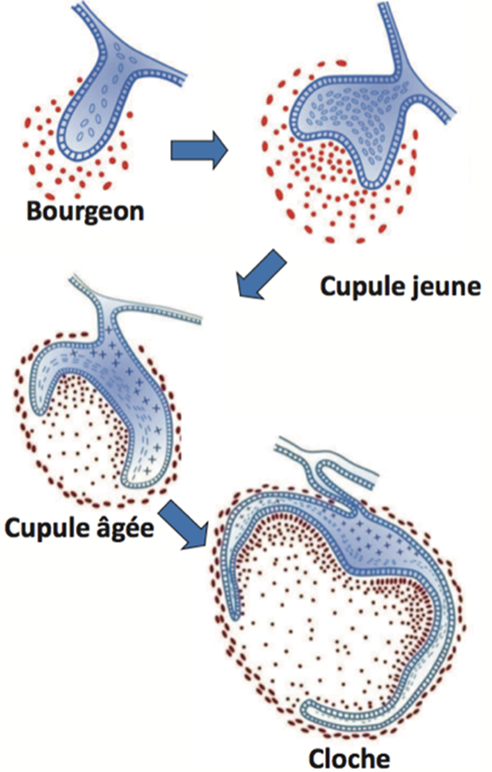

III- stade d’évolution des placodes

Slide 13
Stade de bourgeon
Partie épithéliale : Forme un cylindre s’enfonçant dans l’ecto-mesenchyme
De l’extérieur vers l’intérieur on a : Membrane basale → Cellules basales → Cellule de remplissage
formation dans la partie apicale d’un nœud de l’émail primaire (NEP)
Partie écto-mesenchymateuse : Faible MEC et forte densité cellulaire
Partie périphérie : Ne se distingue pas de l’ecto-mesenchyme

Slide 14
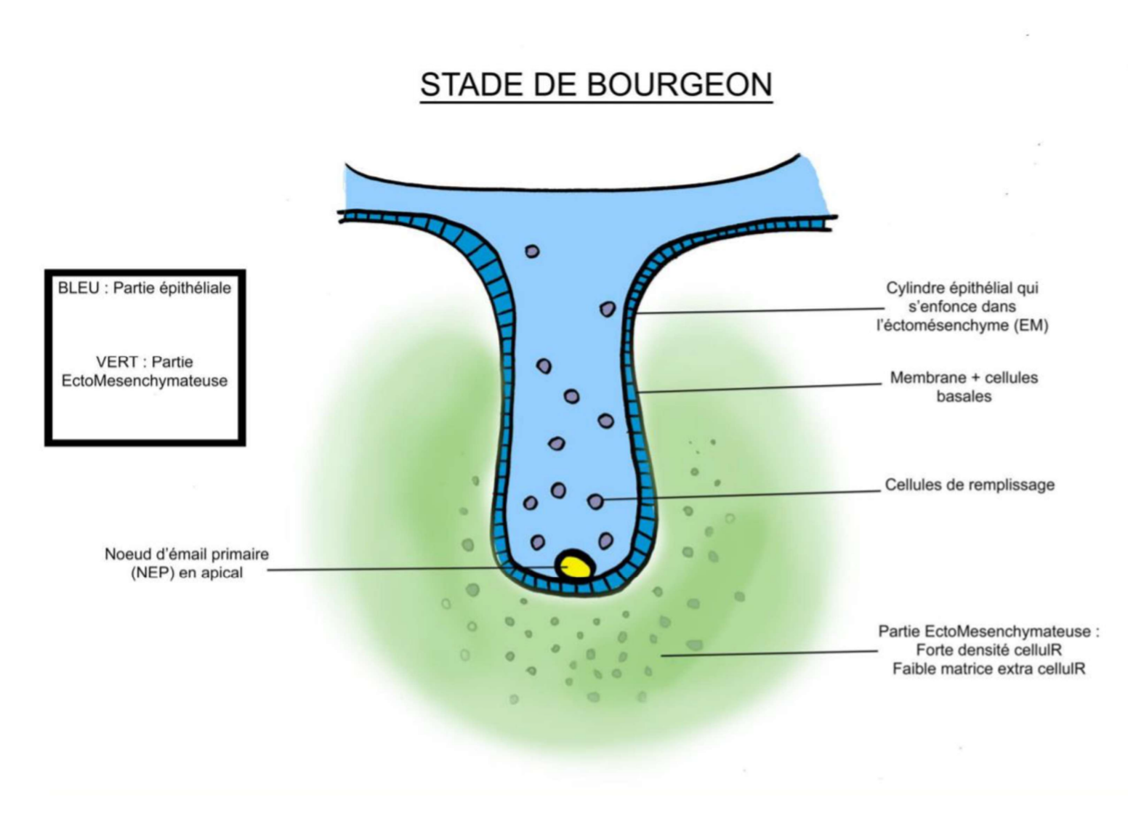

Slide 15
Stade de cupule jeune
Partie épithéliale : Prend le nom d’organe de l’émail
La couche cellulaire basale prend le nom d’épithélium dentaire externe (EDE) en regard de l’extérieur de la cupule et d’épithélium dentaire interne (EDI) en regard de l’intérieur de la cupule, face a la partie écto-mésenchymateuse
De l’extérieur vers l’intérieur 3 strates cellulaire : EDE ⇨ Cellule de remplissage ⇨ EDI
Partie écto-mesenchymateuse : En regard de l’EDI , apparition d’une vascularisation inorganisée
Partie périphérie : Apparition du sac folliculaire (SF), composé de strates inorganisées

Slide 16
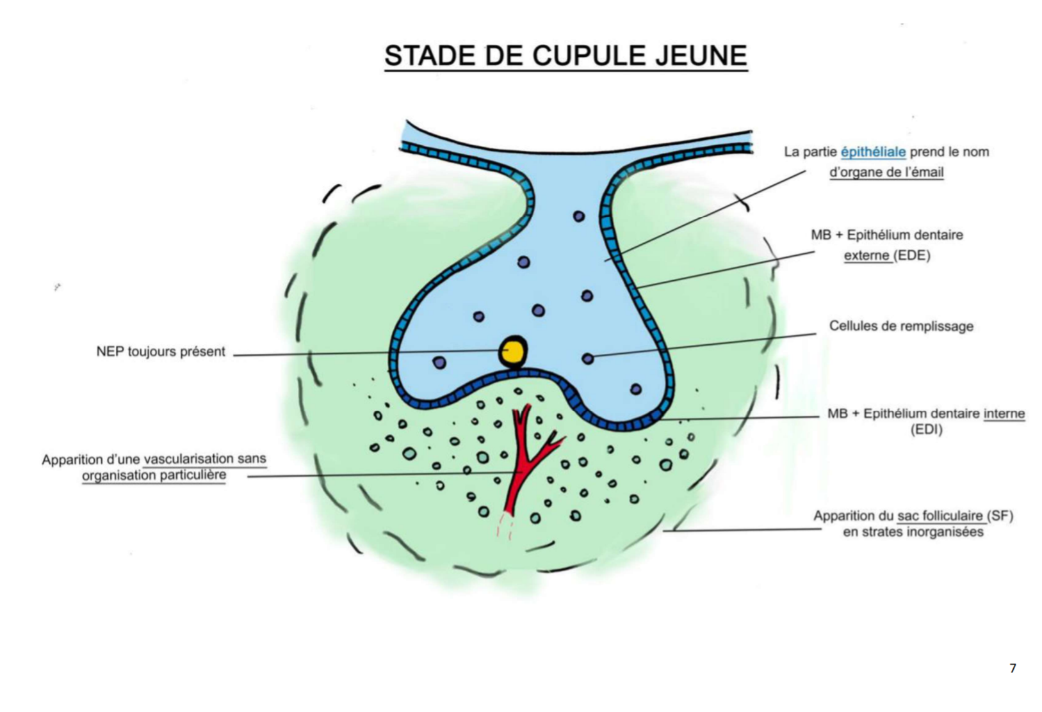

Slide 17
Stade de cupule âgée
Partie épithéliale :
Disparition du NEP +++
Modifications morphologique des cellules de remplissage en cellules étoilées → devient le réticulum étoilé (RE)
l’extérieur vers l’intérieur on a : EDE ⇨ RE ⇨ EDI
Partie écto-mesenchymateuse : prend le nom de papille écto-msenchymateuse
On note une vascularisation plus organisée et un début d’innervation
Partie périphérie : organisation du SF en strates cellulaires

Slide 18
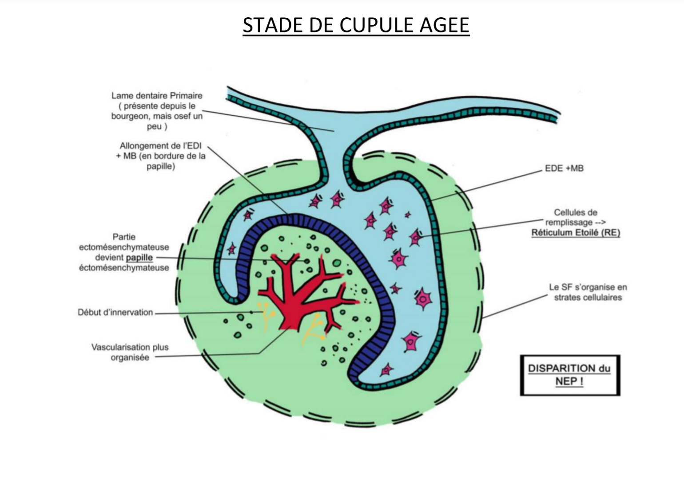

Slide 19
Stade de cloche
Partie épithéliale :
Apparition de Nœuds d’Email Secondaires ( 1 ou + ) dans les zones des futures cuspides
Entre le RE et l’EDI apparait le Striatum Intermedium (SI)
EDI = futurs améloblastes +++
Extrémités de la cloche : EDI et EDE se superposent donnant la Gaine Epithéliale de Hertwig à l’origine des racines +++
Apparition progressive de la lame dentaire secondaire
Partie écto-mesenchymateuse :
Véritable axe vasculaire et innervation se développe
Les cellules en face de l’EDI se différencient en odontoblastes
Individualisation de chaque germe dans une crypte osseuse
Partie périphérie : le SF donne le desmondonte (=LDA), entre l’os et la dent

Slide 20
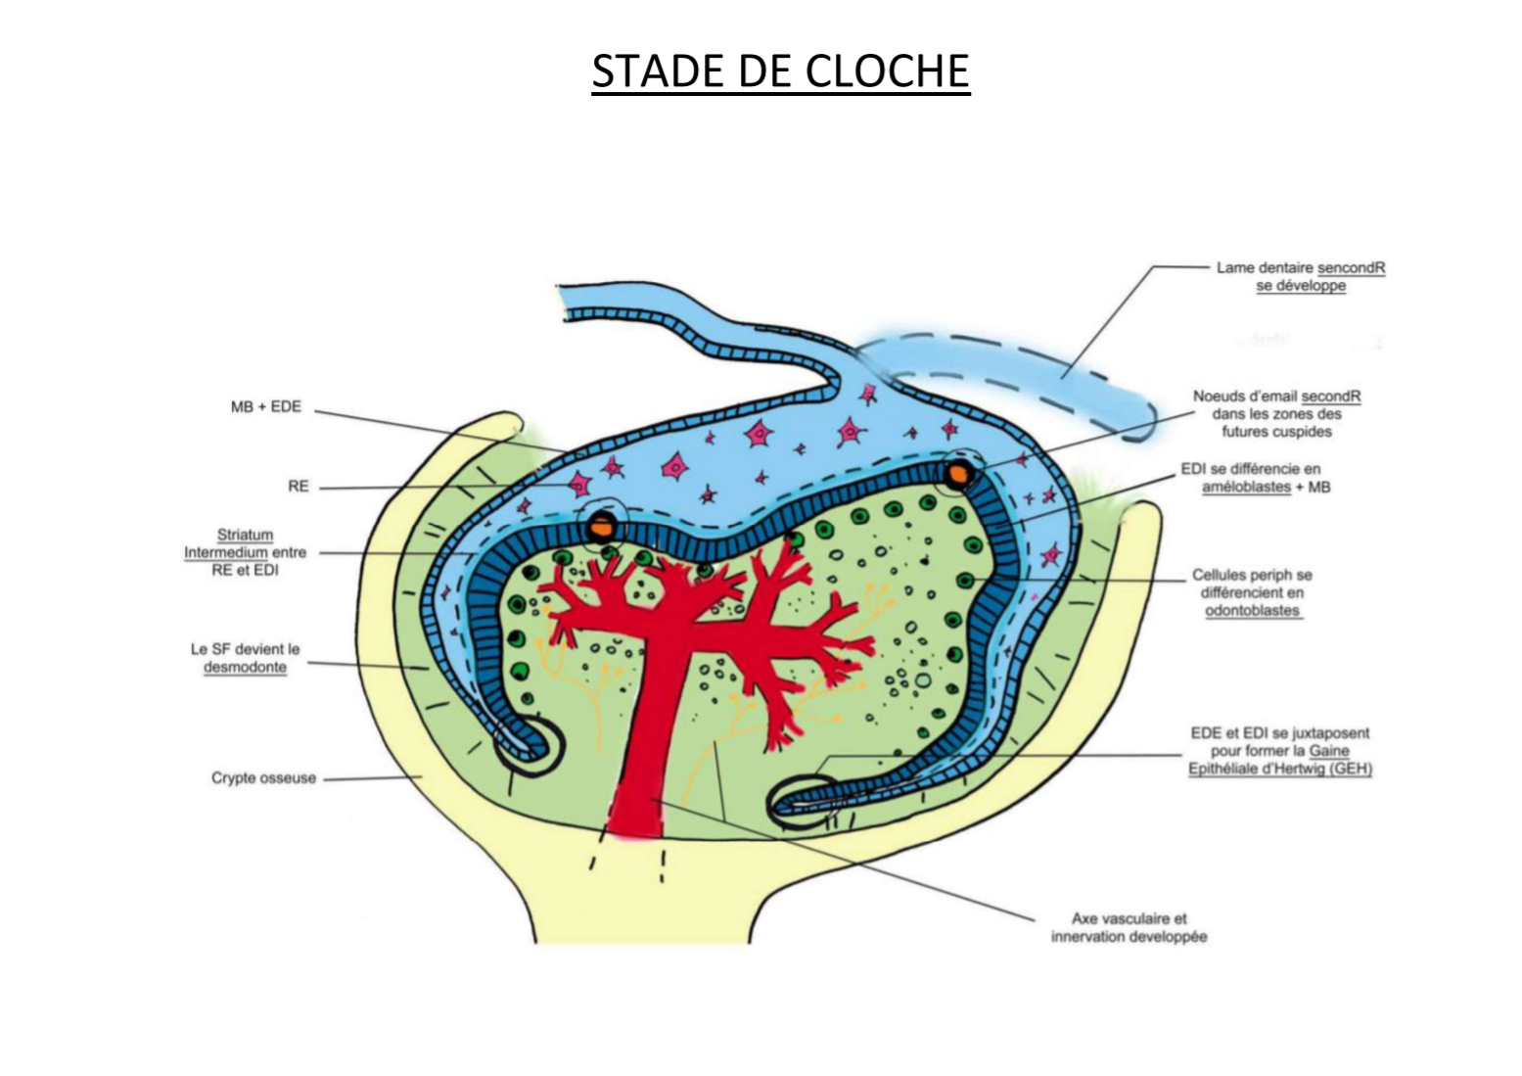

Slide 21
QCM : A propos des placodes dentaires donner la ou les vraie(s) :
A) Chaque placode évolue de sa propre façon mais toujours selon 3 stades (bourgeon, cupule, cloche)
B) Au stade de bourgeon le nœud d’émail secondaire apparait
C) Le réticulum étoilé apparaissant au stade de cupule âgée se trouve à l’extérieur de l’EDE
D) Au stade de cloche on observe un axe vasculaire ainsi qu’un début d’innervation
E) Toutes les propositions sont fausses

Slide 22
Faux : ils évoluent de façon SIMILAIRE
Faux : au stade de CLOCHE
Faux : se situe a l’intérieur de l’EDE et a l’extérieur de l’EDI
Faux : début d’innervation = stade de cupule âgée
Vrai

